Slide 1
POWER POINT PRESENTATION
뻐스(bbus)
2020184025 이승희
2020184015 박가현
스크립트 언어
기획 발표
실시간 버스 정보 시스템

Slide 2
목차
기획 의도
사용할 API
주요 기능 및 GUI
개발 일정

Slide 3
기획 의도
- 대중교통 이용자가 버스 도착 정보를 실시간으로 확인할 수 있도록 한다.
- 버스를 이용하는 사람들이 버스 도착까지 기다리는 시간을 최소화하여 이동 시간을 절약하고,
버스 이용에 대한 불편함을 최소화하는 것을 목적으로 한다.

Slide 4
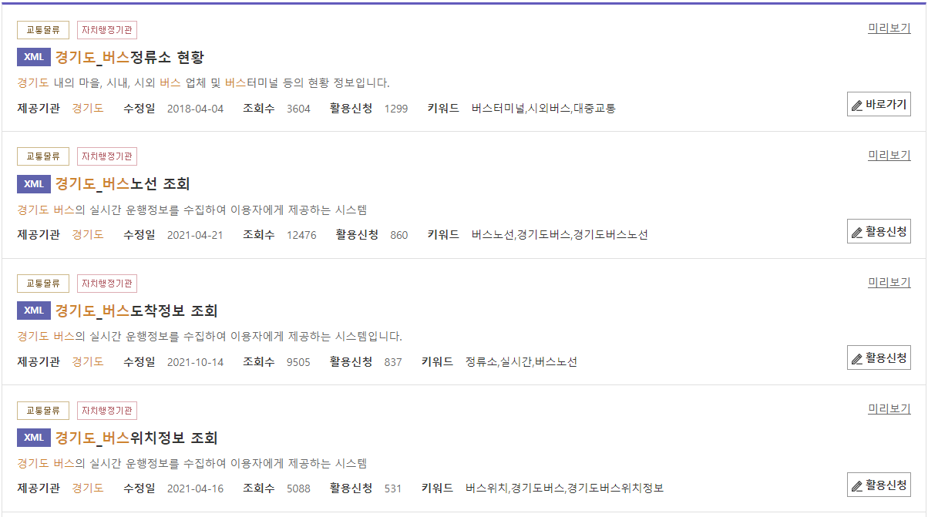
사용할 API

Slide 5
주요 기능 및 GUI
뻐스(bbus)
시작 페이지
(버스/정류장/지역) 3개의 버튼을 만들어 선택하게 한다.
버스
정류장
지역

Slide 6
주요 기능 및 GUI
검색 창 (ex 30)
30번 | 지역
30번 | 시흥시
30번 | 군포시
30번 | 수원시
버스 선택 시
예를 들어 검색창에 30 검색 시, 경기도 내의 30번 버스 목록을 제공한다.

Slide 7
주요 기능 및 GUI
30번 | 시흥시
30번 버스 1 | 현재 위치
30번 버스 2 | 현재 위치
30번 버스 3 | 현재 위치
버스 목록 중 택 1
예를 들어 시흥시의 30번 버스 3대가 운행 중이라면, 각 버스의 현재 위치를 제공한다.
경기도 버스 노선 조회, 경기도 버스 위치 정보 조회 데이터 이용.

Slide 8
주요 기능 및 GUI
검색 창 (ex 한국공대)
한국공대 | 시흥시
한국공대 | **시
정류장 선택 시
예를 들어 검색창에 한국공대 검색 시, 경기도 내의 한국공대 이름의 버스 정류장 목록을 제공한다.

Slide 9
주요 기능 및 GUI
한국공대정류장 | 시흥시
30번 버스 | 현재 정류장까지 남은 시간, 현재 위치
1-2번 버스 | 현재 정류장까지 남은 시간, 현재 위치
20-1번 버스 | 현재 정류장까지 남은 시간, 현재 위치
정류장 목록 중 택 1
예를 들어 한국공대 정류장에 3가지의 버스가 경유하면, 해당 버스의 정류장까지 남은 시간 및 현재 위치 정보를 제공한다.
경기도 버스 도착정보 조회를 이용한다.

Slide 10
주요 기능 및 GUI
검색 창 (ex 시흥시)
한국공대 정문
한국공대 후문
정왕역
오이도역
지역 선택 시
예를 들어 검색창에 시흥시 검색 시, 시흥시의 모든 버스 정류장 목록을 제공한다.
경기도 버스정류소 현황을 이용한다.

Slide 11
주요 기능 및 GUI
추가 기능
모든 페이지에서 정보를 클릭하면 해당 정보로 이동할 수 있도록 한다.
Ex) 지역 페이지에서 a 정류장을 선택하면, a 정류장의 페이지로 이동한다.

Slide 12
개발 일정
기획 (~5/12) | 사용할 API 선정하기 기획 발표 ppt 만들기
개발 (5/13~5/25) | 기획을 기반으로 주요 기능 구현하기
중간 발표 (5/26)
추가 개발 (5/27~6/8) | - 피드백 위주로 개발 마무리하기
기말 발표 (6/9)

